Slide 1
微算機原理與實習AndeSight IDE安裝及專案建置
班級:資工二A
學號:4070E022
姓名:沈明楷

Slide 2
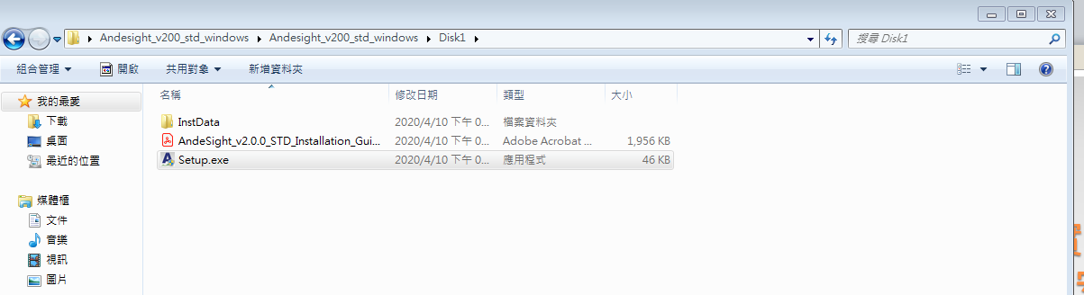
1.點選SETUP安裝 (1/2)

Slide 3
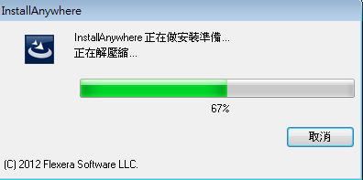
1.點選SETUP安裝 (2/2)

Slide 4
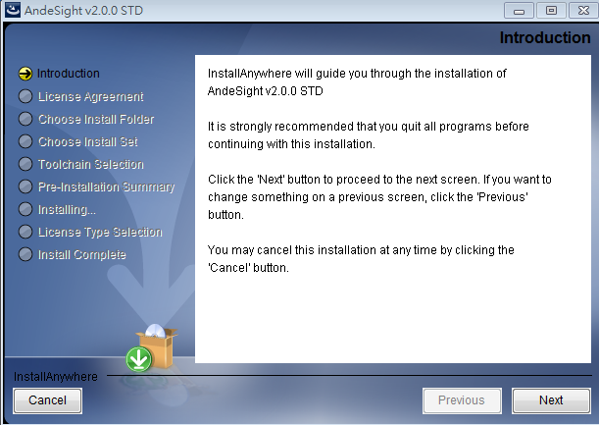
2.點選NEXT下一步

Slide 5
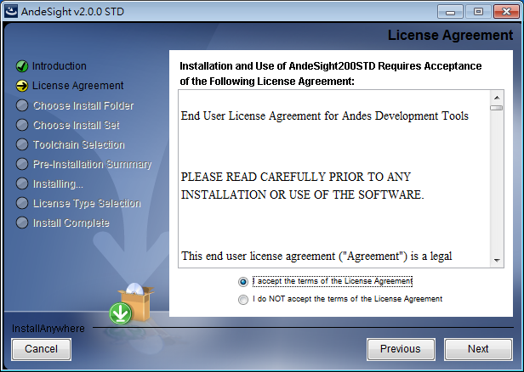
3.點選同意,按NEXT

Slide 6
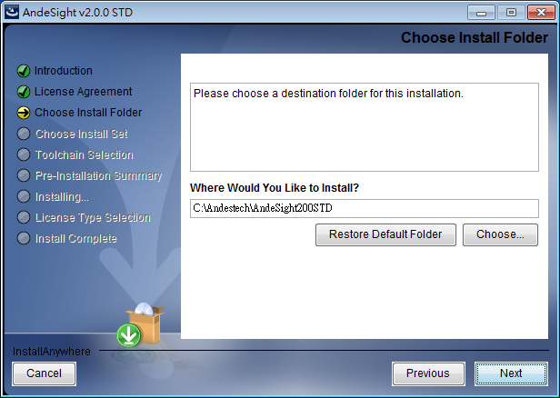
4.確認軟體安裝至C槽,按NEXT

Slide 7
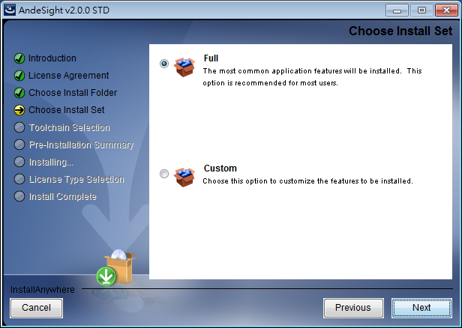
5.按NEXT

Slide 8
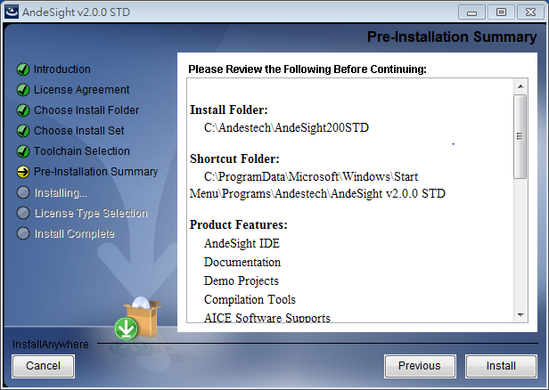
6.點選install

Slide 9
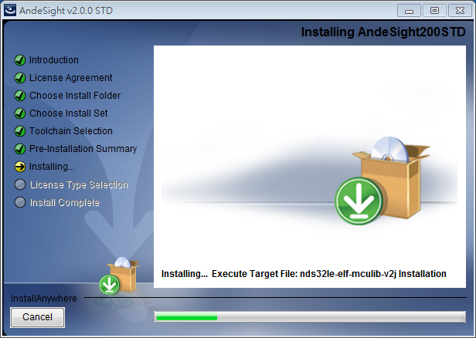
7.安裝中

Slide 10
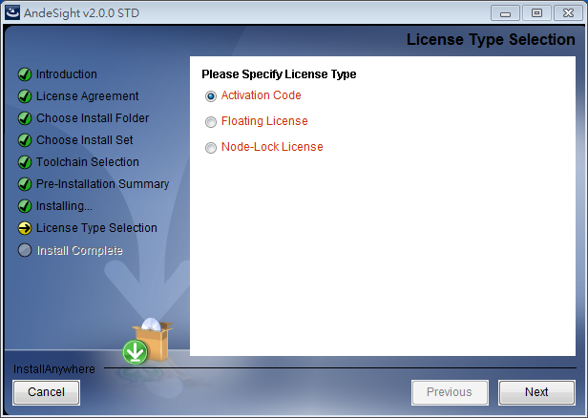
8.按Next

Slide 11

9.下載成功

Slide 12
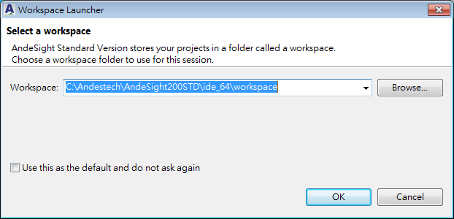
10.選擇路徑

Slide 13
11.輸入驗證碼

Slide 14
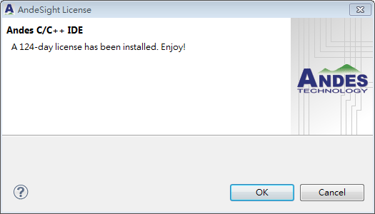
12.成功

Slide 15
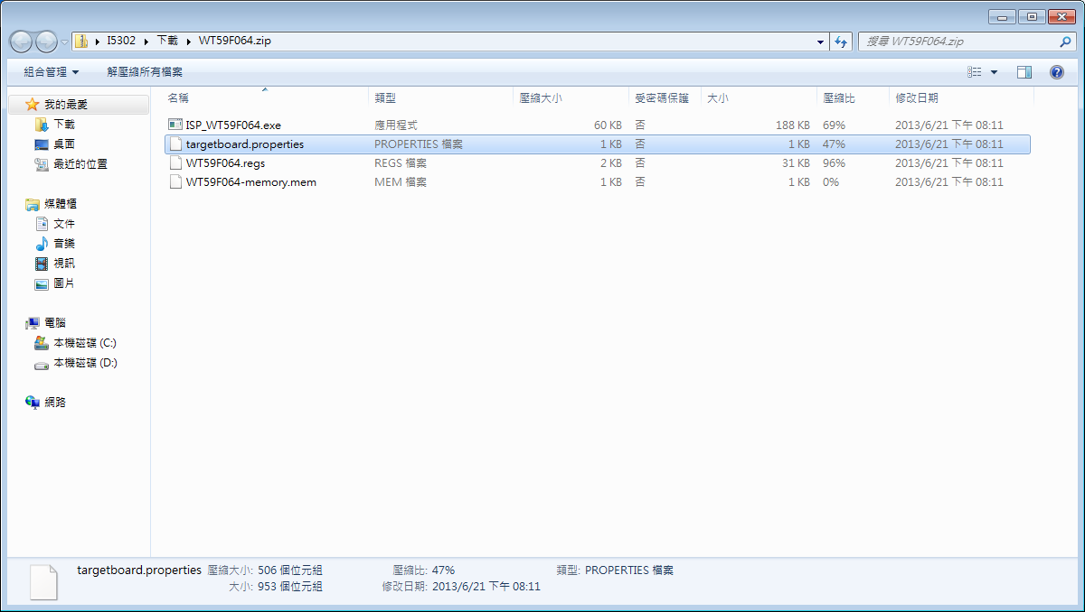
12.進到WT59F064將targetborad.properties檔案複製

Slide 16
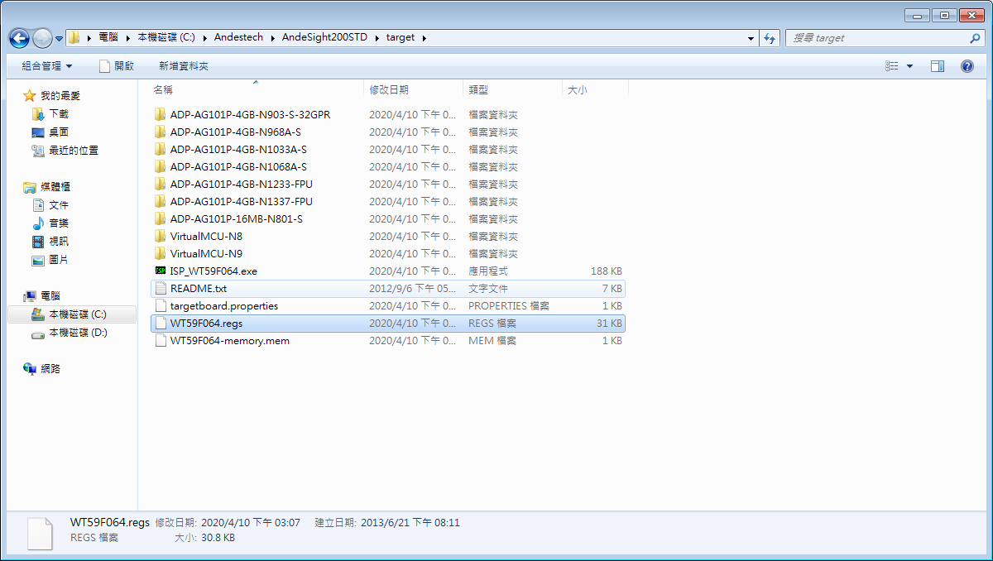
13. 將WT59F064.regs複製

Slide 17
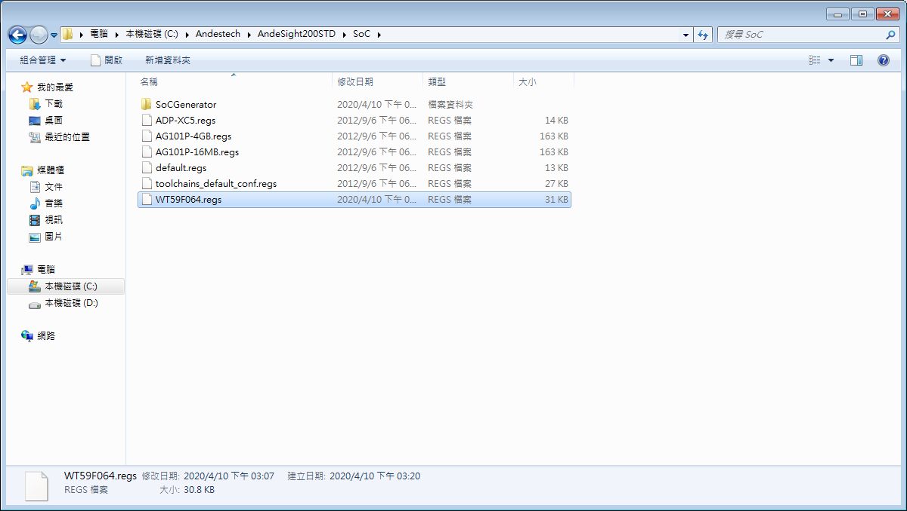
14.貼到C:\Andestech\AndeSight200STD\SoC

Slide 18
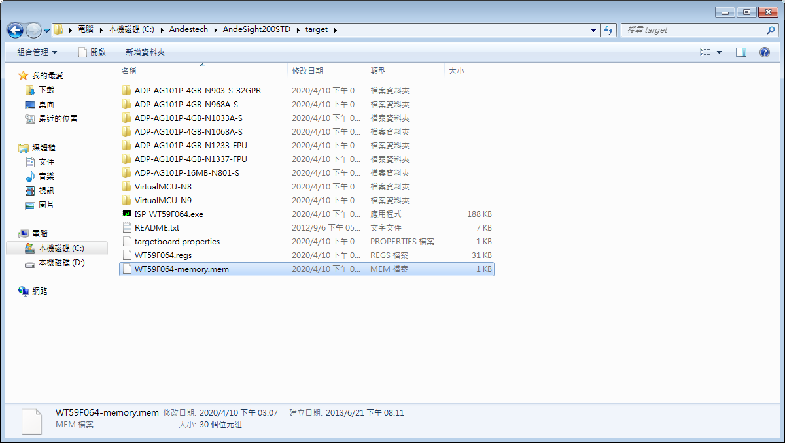
15.將WT59F064-memory複製

Slide 19
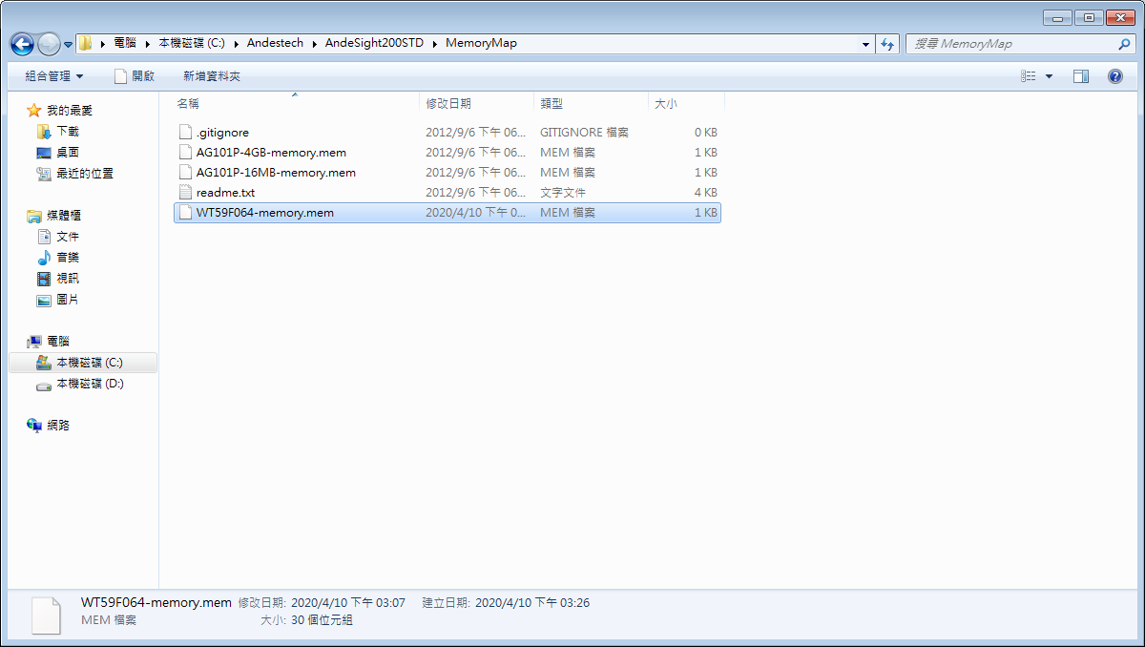
16.貼到C:\Andestech\AndeSight200STD\MemoryMap

Slide 20
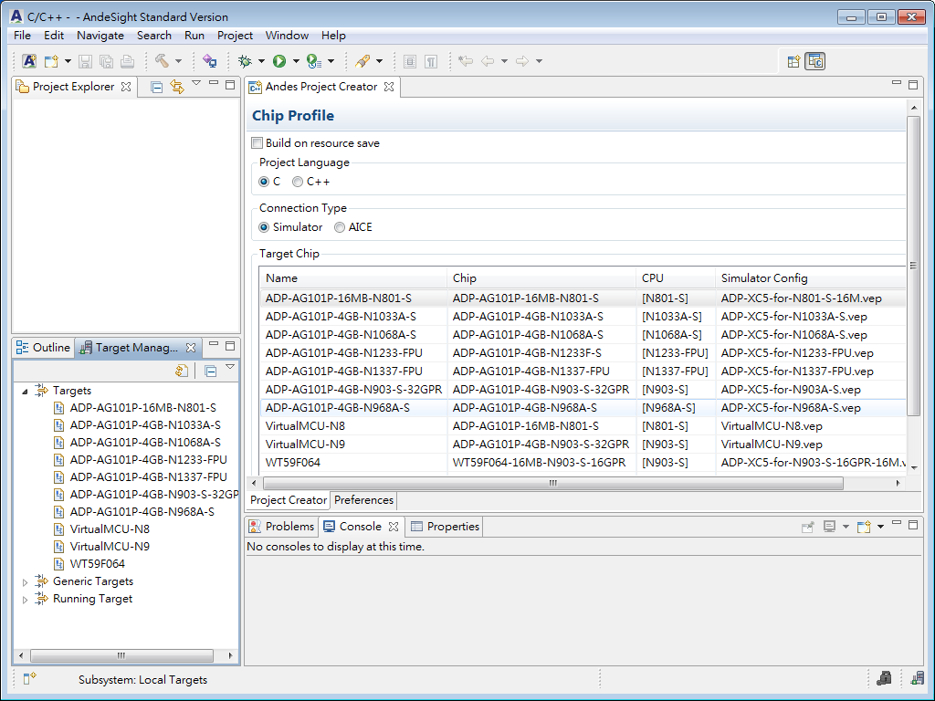
17.WT59F064下載完成

Slide 21
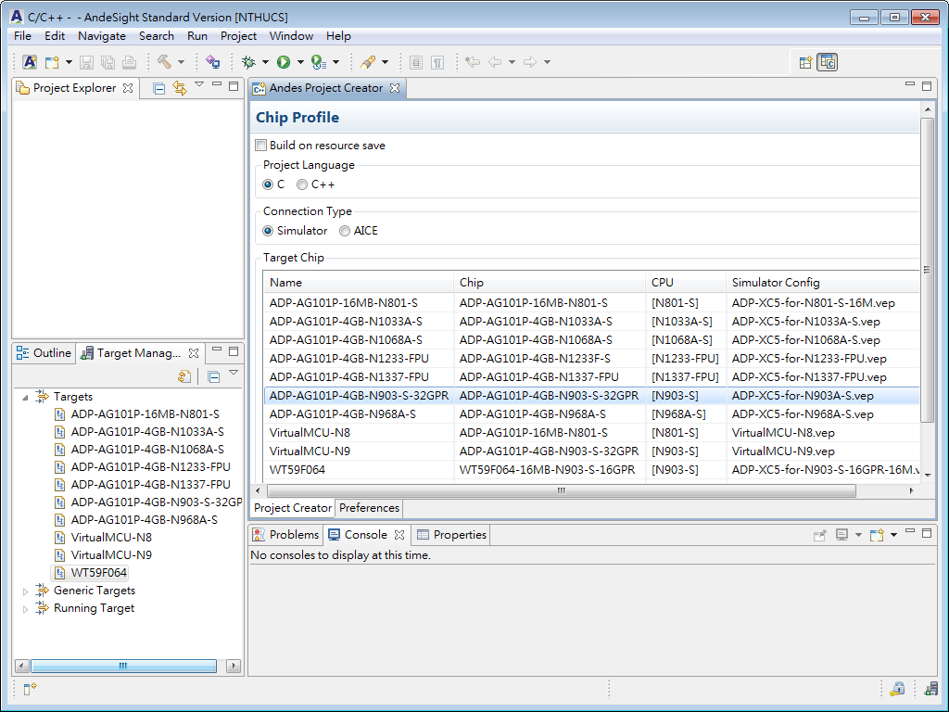
18.OPEN FILE

Slide 22
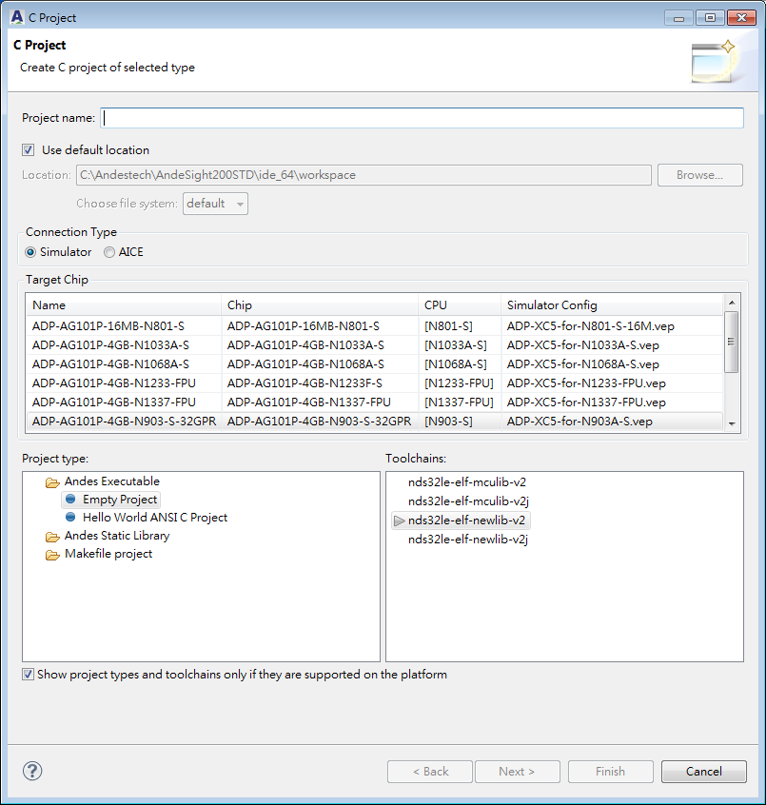
19.輸入專案名稱.選擇專案型態

Slide 23
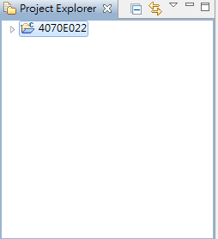
20.出現專案

Slide 24
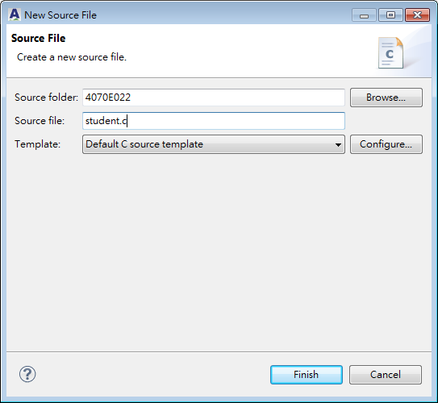
21.在專案按右鍵 點選 New/Source file
輸入程式檔名稱 .c 按 Finish

Slide 25
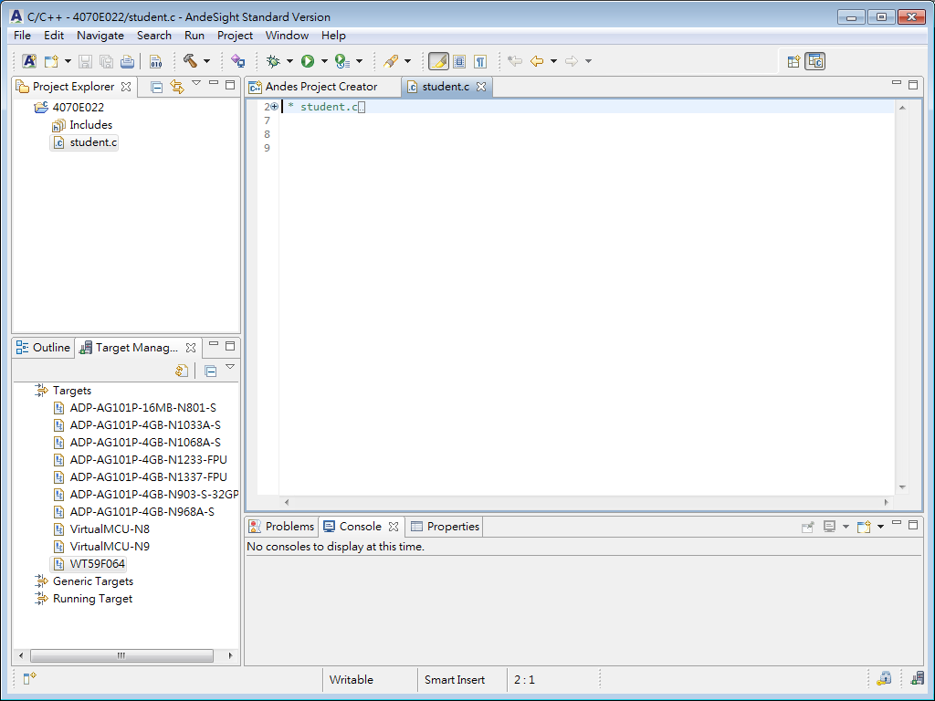
22.開始編譯

Slide 26
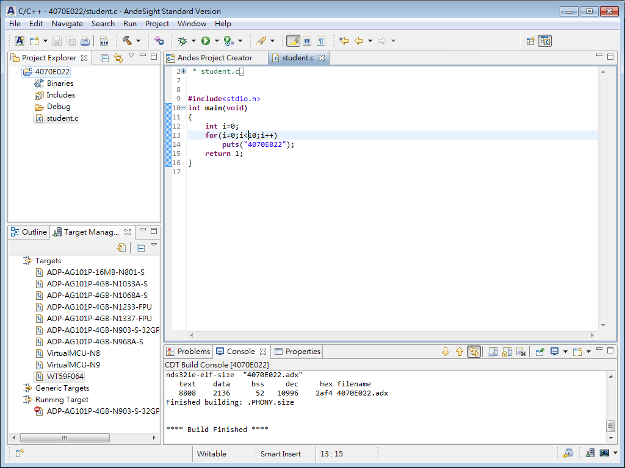
22.結果顯示自己學號10次

Slide 27
23.按編譯

Slide 28
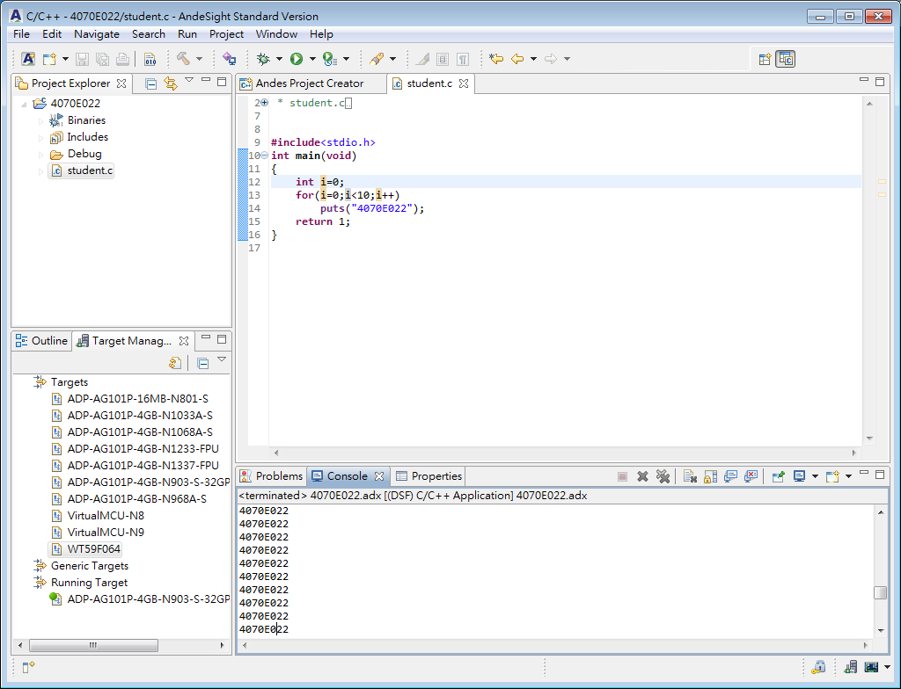
24.Run結果：4070E022十次

Slide 29
end

